Slide 1
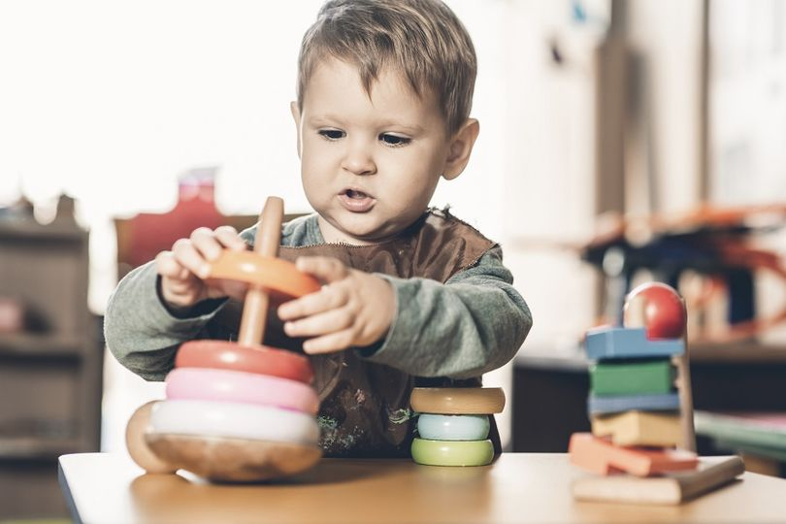
MONTESSORIPÄDAGOGIK

Slide 2
Montessoripädagogik
Montessoripädagogik ist ein von Maria Montessori und anderen ab 1907 entwickeltes und namentlich in Montessori-Schulen angewandtes pädagogisches Bildungskonzept, das die Zeitspanne vom Kleinkind bis zum jungen Erwachsenen abdeckt. Sie beruht auf dem Bild des Kindes als „Baumeister seines Selbst” und verwendet deshalb zum ersten Mal die Form des offenen Unterrichts und der Freiarbeit. Sie kann insofern als experimentell bezeichnet werden, als die Beobachtung des Kindes den Lehrenden dazu führen soll, geeignete didaktische Techniken anzuwenden, um den Lernprozess optimal zu fördern. Als Grundgedanke der Montessoripädagogik gilt die Aufforderung „Hilf mir, es selbst zu tun”.

Slide 3
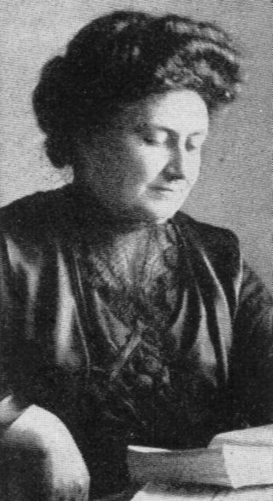
Maria Montessori
Begründet wurde die Montessoripädagogik
von Maria Montessori, 1870 in Italien
geboren, die als eine der ersten Frauen ein
Medizinstudium mit Promotion abschloss.
Sie kam aus gutbürgerlichem, christlichem
Hause, war weit gereist und engagierte sich
stark für die Persönlichkeitsrechte im
Allgemeinen und die Frauenrechte im Besonderen. Auf der psychiatrischen Station eines Krankenhauses arbeitete sie mit geistig behinderten Kindern. Im Laufe der Therapie stellte sich jedoch heraus, dass diese Kinder keineswegs geistig unterentwickelt waren, sondern ihnen bislang nur jegliche Förderung gefehlt hatte. Maria Montessori entwickelte spezielle Arbeitsmaterialien, das „Sinnesmaterial”, mit dem es ihr gelang, die Kinder zu stimulieren, ihre Neugier zu wecken und ihre Aufmerksamkeit und Konzentrationsfähigkeit anzuregen.

Slide 4
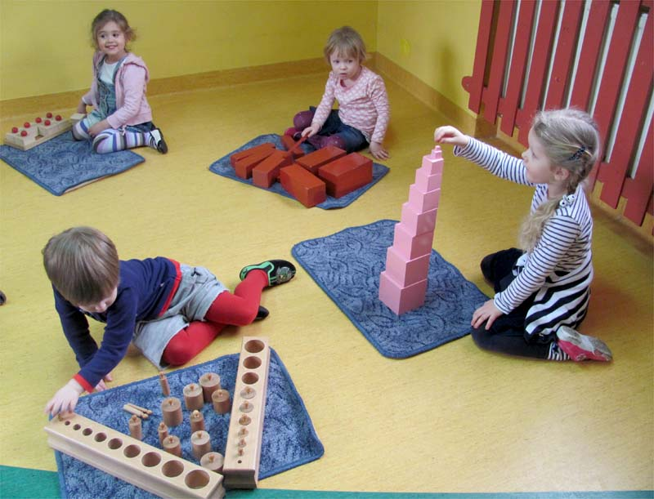
Die vorbereitete Umgebung
Die vorbereitete Umgebung ist ein wichtiger und notwendiger Bestandteil der Montessoripädagogik.
Sie gibt dem Kind die Möglichkeit, sich nach und nach vom Erwachsenen zu lösen und selbstständig die Fähigkeiten zu erwerben, die es für seine Unabhängigkeit benötigt.
Die Verantwortung für die
vorbereitete Umgebung trägt
der Erzieher. Die Kinder sind
angehalten, sie zu pflegen.

Slide 5
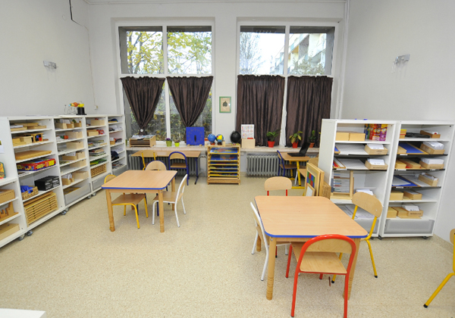
Den Kindern angemessen
Die Umgebung muss kindergerecht sein. Das Mobiliar ist in Montessori-Einrichtungen auf die Proportionen des Kindes abgestimmt. Stühle und Tische können von den Kindern selbst getragen werden. Das dient auch der Schulung der Motorik der Kinder. Sie sollen dadurch lernen,
die Gegenstände
möglichst leise
zu tragen, damit
sie nicht andere
Kinder beim
Arbeiten stören.

Slide 6
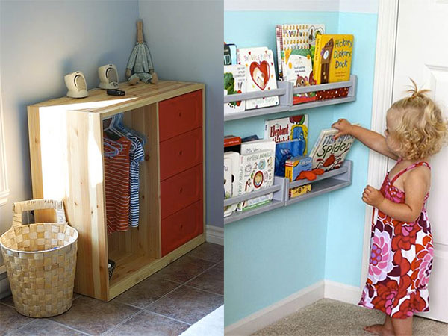
Die äußere Ordnung
Die Materialien und die Umgebung selbst verfügen über eine „äußere Ordnung”, sind also übersichtlich angeordnet und werden aufgeräumt aufbewahrt.
Diese äußere Ordnung soll
dem kindlichen Geist als
Orientierung dienen und
letztendlich auch zu einer
inneren Ordnung führen.
Die Umgebung ist attraktiv
und ästhetisch, was die
Kinder zum Gebrauch
motivieren soll. Alle Materialien und Gebrauchsgegenstände sind von hoher Qualität. Das Kind soll dadurch Geschicklichkeit erwerben und Wertschätzung für die Dinge erlernen.

Slide 7
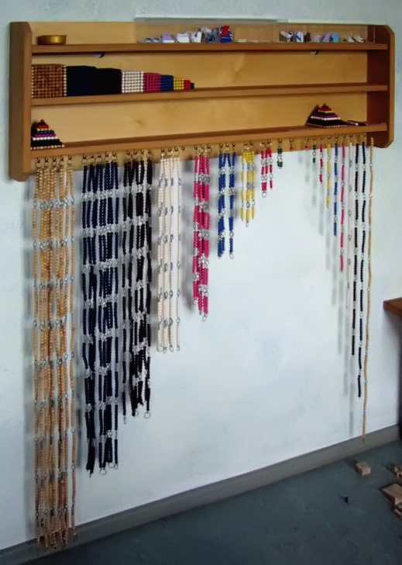
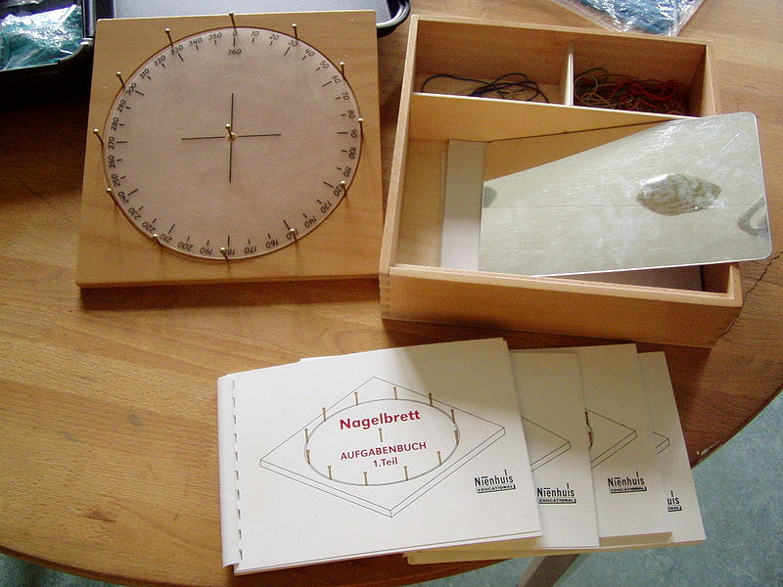
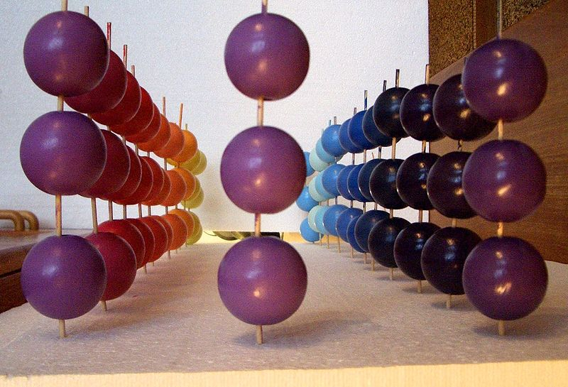
Das Material
Das Material gliedert sich bei Montessori in fünf Lernbereiche:
Übungen des täglichen Lebens
Sinnesmaterial
Mathematikmaterial
Sprachmaterial
Material zur kosmischen Erziehung
Es steht frei, in Augenhöhe der Kinder,
im Regal. Sein Äußeres sowie seine
Platzierung im Raum geben dem Material
einen Aufforderungscharakter. Jedes Material
ist nur einmal vorhanden: so sollen die Kinder
Rücksichtnahme erlernen. Die Kinder wählen
bei Montessori frei, nach ihrem jeweiligen
Entwicklungsstand, mit welchem Material sie
arbeiten möchten. Sobald der Erzieher oder
Lehrer ein Interesse feststellt, wird es von ihm
„dargeboten”. Er führt das Kind dann in den
Gebrauch des Materials ein. Beim Sprachmaterial
spielt dabei die Drei-Stufen-Lektion eine besondere Rolle.

Slide 8
Bibliographie
https://de.wikipedia.org/wiki/Maria_Montessori
https://de.wikipedia.org/wiki/Montessorip%C3%A4dagogik
Karolina Wacław
III PPiW, I stopnia, studia stacjonarne
2016/2017

